Slide 1
ACTIVIDAD 6
Conozco los artículos y su función
3° Básico
24-04-2024

Slide 2
Observa estas palabras… el – la - los – las - un – una - unos – unas
Escribe antes de cada palabra una de estas anteriores.
____ planeta ____ casas
____ carretera ____ feria
____ animales ____ libros

Slide 3
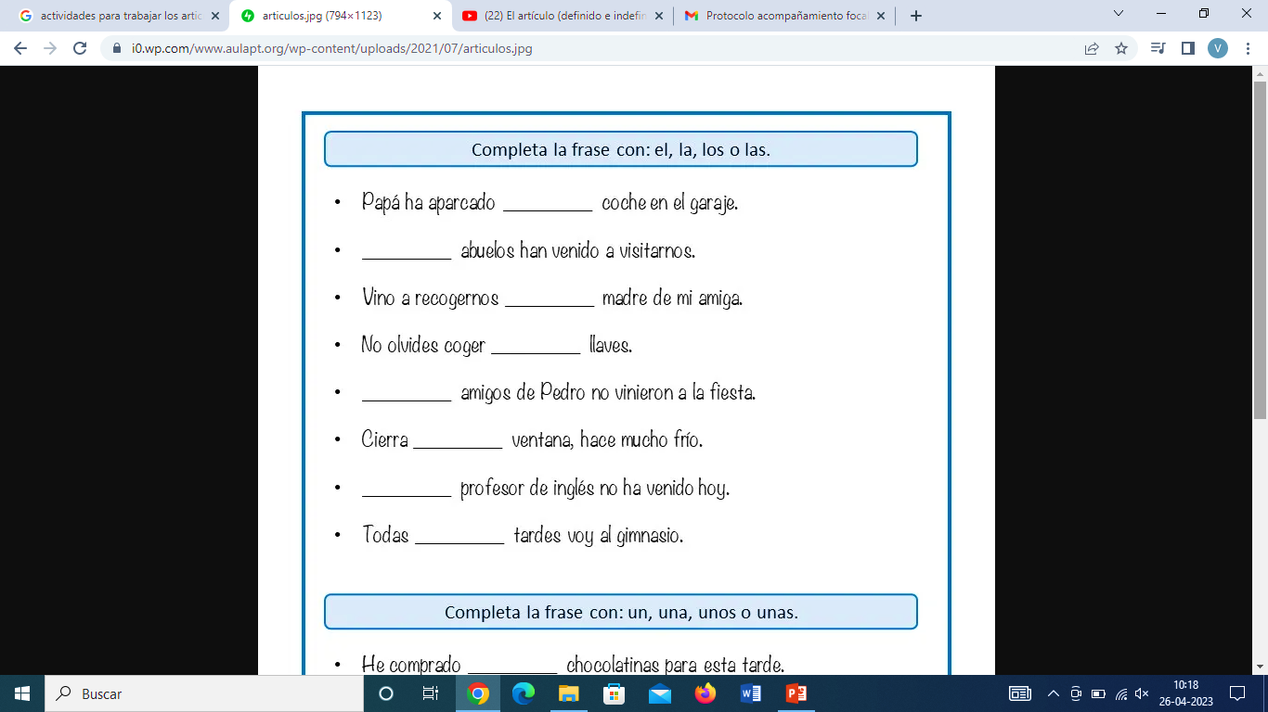

Slide 4
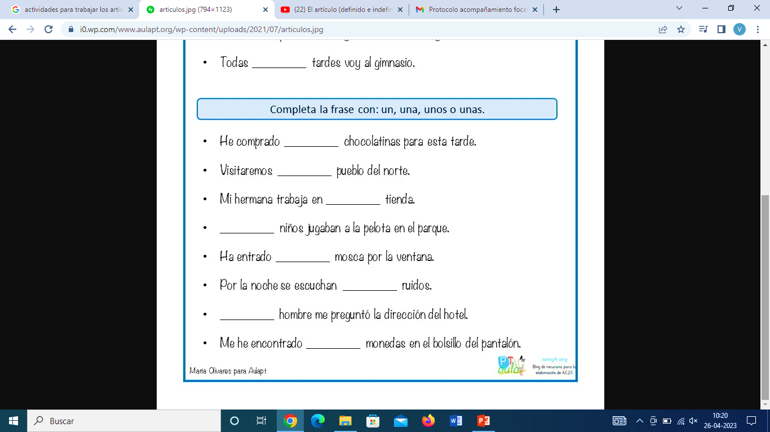

Slide 5
¿Qué son los artículos?
Veamos el siguiente video https://www.youtube.com/watch?v=9pgIPyQBPv4
AHORA RESPONDAMOS…

